Slide 1

Analiza statistică și vizualizarea datelor
Prelegere nr. 7
Regresie liniară multiplă
Titularul cursului conf. univ. dr. Galina Marusic
Chișinău, 2025

Slide 2
Regresia liniară multiplă este o tehnică statistică utilizată pentru a prezice
variabilă dependentă, pe baza a două sau mai multe variabile independente. Acest model extinde regresia liniară simplă prin adăugarea de variabile suplimentare.
Este utilizată în economie, psihologie, biologie, și multe altele. De
exemplu, în economie, poate fi folosită pentru a prezice venitul unei persoane pe baza vârstei, nivelului de educație și experienței de muncă. În biologie, poate fi folosită pentru a prezice rata de supraviețuire a unei specii pe baza mai multor factori de mediu. În psihologie, poate fi folosită
pentru a prezice scorul unui test pe baza vârstei, sexului și
nivelului de stres al unei persoane.

Slide 3
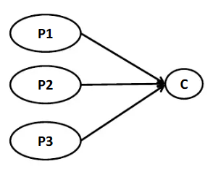

Diferenta principala dintre regresia lineara simpla si multipla
Simpla
Multipla
O singura variabila independenta care este folosita sa prezica variabila dependenta
Mai multe variabile independente care sunt folosite sa prezica variabila dependenta

Slide 4


Slide 5
Etape
  Colectarea datelor
  Analiza corelațiilor
  Construirea modelului
  Evaluarea modelului
  Interpretarea rezultatelor
  Validarea și ajustarea modelului

Slide 6
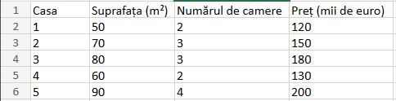
Exemplu
De exemplu dorim să prezicem pretul unei case pe baza suprafetei sale și a numarului de camere. Avem următoarele date:

Slide 7
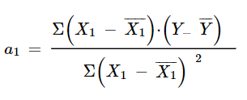
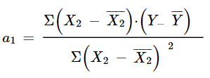

Rezovarea matematica
Aflam media lui X1, X2, Y
2. Aflam coeficientii dupa formulele

Slide 8

Calculam coeficientii

Slide 9

Ecuatia regresiei lineare multiple

Slide 10
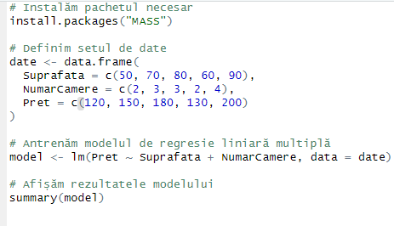
Codul in limbajul R

Slide 11
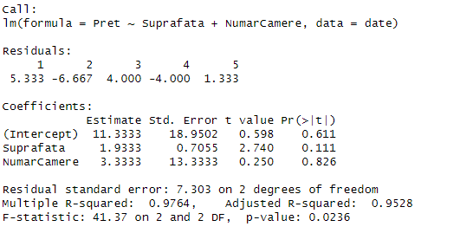
Coeficientii estimati
3. Describe Venus:

Slide 12
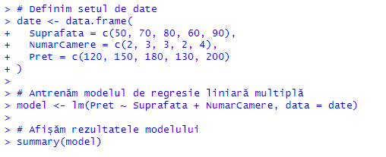
Codul pentru grafic

Slide 13
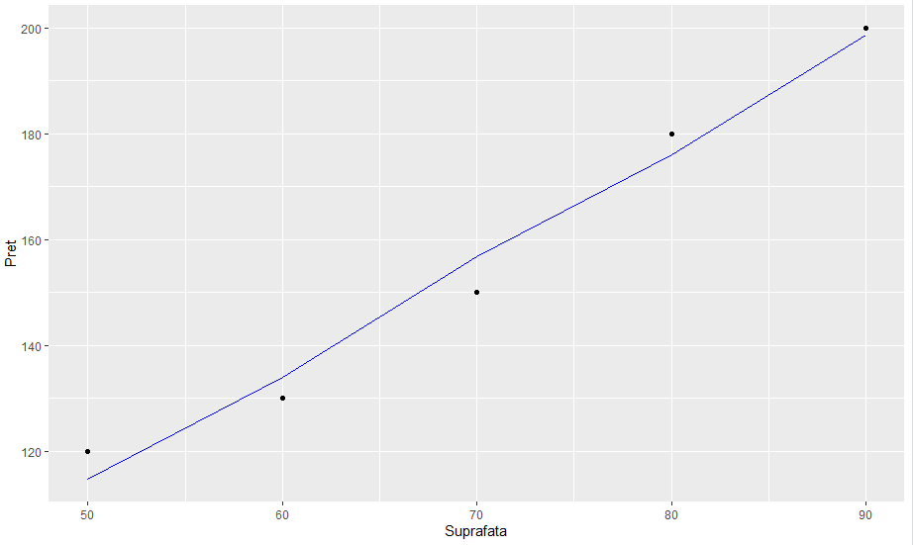
Graficul regresiei lineare multiple

Slide 14
Concluzii
Au fost analizate principiile regresiei liniare multiple, o metodă statistică utilizată pentru a prezice o variabilă dependentă pe baza mai multor variabile independente. S-a prezentat un exemplu practic de estimare a prețului unei case în funcție de suprafață și numărul de camere. Coeficienții de regresie au fost calculați și utilizați pentru realizarea unei predicții. În încheiere, a fost ilustrată implementarea acestui model în limbajul de programare R, evidențiind aplicabilitatea sa în analiza datelor.

